Slide 1
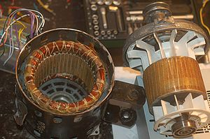
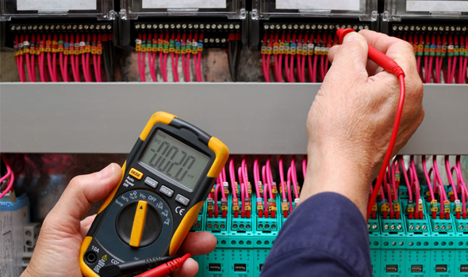
Klasifikacija ispitivanja aparata visokog napona prema karakteru delovanja

Slide 2
Klasifikacija ispitivanja aparata visokog napona prema karakteru delovanja
Naponska ispitivanja
Ispitivanja zagrevanja
Mehanička ispitivanja
Ispitivanja komutacione sposobnosti
Ispitivanja tačnosti

Slide 3
Naponska ispitivanja
Naponska ispitivanja su među najvažnijim, za sve vrste aparata
Regulisana su opštim propisima za naponska ispitivanja i posebnim propisima koji se odnose na pojedine vrste aparata
Treba da pokažu da izolacija aparata može da izdrži naponska
naprezanja koja se javljaju u normalnim i nenormalnim uslovima rada u mreži do nivoa utvrđenog propisima za naznačeni napon aparata
Naponska ispitivanja aparata najvišeg napona do 245 kV
- standardnim podnosivim kratkotrajnim naponom industrijske frekvencije
- standardnim podnosivim atmosferskim udarnim naponom Naponska ispitivanja aparata napona iznad 245 kV
- standardnim podnosivim atmosferskim udarnim naponom
- standardnim podnosivim sklopnim udarnim naponom

Slide 4
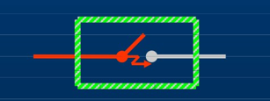
Na aparatima visokog napona se ispituje izolacija:
- između provodnika koji se u normalnom radu nalaze pod naponom i uzemljenih delova (kod rasklopnih aparata u uključenom i isključenom položaju)
- između provodnika koji se normalno nalaze pod naponom susednih polova (kod rasklopnih aparata u uključenom i isključenom položaju)
- između razdvojenih kontakata istog pola rasklopnog aparata

Slide 5
Ispitivanja zagrevanja
Imaju za cilj da pokažu da u uslovima rada za koje je apparat predviđen, neće doći do preteranog zagrevanja njegovih delova
Preteranim zagrevanjem se smatra dostizanje temperatura van predviđenog opsega, usled čega može da dođe do skraćenja radnog veka aparata ili trajnih oštećenja i otkaza.
Ispitivanje zagrevanja trajnom strujom se vrši tako što se kroz apparat propušta naznačena struja aparata, sve dok se ne dostigne ustaljena temperatura u neizmenjenim uslovima eksploatacije
Za aparate koji su izloženi delovanju struja kratkih spojeva, proverava se njihova termička čvrstoća: kroz aparat se kratkotrajno (1 s) propuštatz v. naznačena termička struja i utvđuje se da nije došlo do preteranog zagrevanja

Slide 6
Mehanička ispitivanja
Mehanička ispitivanja treba da pokažu sposobnost aparata da izdrže mehanička naprezanja u eksploataciji.
Za aparate kod kojih je definisana dinamička čvrstoća i dinamička struja kratkog spoja (rasklopni aparati, strujni transformatori i dr.) istovremeno sa proverom termičke čvrstoće proverava se otpornost prema elektrodinamičkim silama
Na aparatima koji imaju pokretne delove (rasklopni aparati) ispituje se mehanička čvrstoća njihovih delova pri funkcionisanju, vršenjem određenog broja operacija uključenja i isključenja. Vremena uključenja i isključenja, jednovremenost rada polova i svih prekidnih mesta pre I posle ispitivanja funkcionisanja ne smeju se bitno razlikovati.
Ispitivanje mehaničke čvrstoće aparata u odnosu na naprezanja na savijanje, uvijanje, pritisak i kidanje, vrši se na aparatima i elementima aparata koji su izloženi takvim naprezanjima u eksploataciji (potporni izolatori, izolaciona kućišta, osovine).
Otpornost prema eksploziji odvodnika prenapona vrši se stvaranjem veštačkog kratkog spoja kroz odvodnik, zahteva se da ne dođe do eksplozije

Slide 7
Ispitivanje komutacione sposobnosti
Predstavlja najvažnije ispitivanje prekidača (prekidača snage) Snaga isključenja prekidača može da se odredi samo grubim proračunom, pa su neophodna ispitivanja
Direktna ispitivanja komutacione sposobnosti se sprovode u specijalno opremljenim laboratorijama (laboratorije velike snage)
Propisi su verifikovali i tzv. sintetička ispitivanja u kojima se koristi sinhronizovano delovanje izvora za struju i visoki napon: strujni izvor mora obezbedi naznačenu struju isključenja prekidača a naponski izvor prelazni napon uspostavljanja
Ispitivanje snage isključenja se vrši još u sledećim slučajevima:
- isključenje bliskog kratkog spoja
- isključenje dvostrukog zemljospoja
- isključenje u uslovima opozicije faza
- isključenje neopterećenog transformatora, nadzemnog voda i kabla
- isključenje kondenzatorske baterije

Slide 8
Za rastavljače i rastavljače sa zemljospojnikom se ne garantuje snaga isključenja već sam moć uključenja: pri ispitivnju aparatom se vrši uključenje dok se za isključenje koristi odgovarajući pomoćni prekidač
Specifično ispitivanje sposobnosti gašenja luka (moći prekidanja) se vrši na odvodnicima prenapona: koriste se dva izvora, jednim se obzbeđuje struja odvođenja a drugim propratna (naizmenična) struja

Slide 9
Ispitivanje tačnosti
Ispitivanje tačnosti je specifično za strujne i naponske transformatore. Svrha ispitivanja je da se merenjem greške u prenosu i fazne greške proveri da li merni (odnosno zaštitni) transformatori odgovaraju klasi tačnosti.
Merni transformatori namenjeni merenju električne energije podležu obaveznoj kontroli tačnosti od strane nadležne ustanove (Zavod za mere i dragocene metale).

Slide 10
Prijemna ispitivanja aparata visokog napona
Prijemna ispitivanja uređaja se vrše prilikom preuzimanja uređaja od proizvođača i treba da pruže dokaz korisniku da isporučeni uređaji odgovaraju ugovorenim uslovima u pogledu performansi i kvaliteta
Prijemna ispitivanja su značajna za elektroprivredu jer svaki prekid u snabdevanju energijom stvara ogromne gubitke
Prijemna ispitivanja su definisana propisima za odvodnike prenapona I potporne izolatore ali ne i za druge aparate.
Ukoliko se naručilac i proizvođač drugačije ne dogovore, smatra se da pri prijemu aparata treba izvršiti komadna ispitivanja jer je njihova priroda takva da ne ugrožavaju dalje korišćenje aparata (osim naponskih ispitivanja mernih transformatora)
Zavisno od važnosti aparata, dogovorom između naručioca i
proizvođača lista ispitivanja se može proširiti pojedinim tipskim ili specijalnim ispitivanjima kao dokaz kvaliteta aparata
Prijemna ispitivanja uređaja se vrše na svim aparatima iz isporuke ili samo na ograničenom broju, zavisno od vrste i značaja aparata. Dopunska ispitivanja (tipska ili specijalna) se obično vrše na jednom ili dva uzorka

Slide 11
Za potrebe kasnijih ispitivanja u eksploataciji, a posebno za uvođenje I primenu profilaktičkih ispitivanja, neophodno je da se raspolaže nizom određenih ulaznih podataka:
- obavezni tehnički podaci o aparatu (rezultat tipskih ispitivanj)
- podaci vezani za stvarne karakteristike aparata (rezultat prijemnih ispitivanja)
Zbog statističkog rasipanja rezultata, ispitivanja daju više ili manje tačnu sliku stvarnih karakteristika aparata, postoji rizik korisnika
Da bi se smanjio uticaj statističkog rasipanja rezultata, na primer pri ispitivanju dielektrične čvrstoće izolacije aparata, proizvođač treba da računa sa većom dielektričnom čvrstoćom od normirane
Sa gledišta važnosti za elektroprivredu, prijemna ispitivanja treba sve manje da znače formalan postupak pri preuzimanju aparata
Treba uvesti praksu da korisnik prati proces proizvodnje aparata i da obavezno prisustvuje tipskim i specijalnim ispitivanjima aparata, tako bi otpala potreba da se pojedina tipska i specijalna ispitivanja uvrste u program prijemnih ispitivanja

Slide 12
Pregled podataka koji mogu biti korišćeni pri kasnijim eksploatacionim ispitivanjima
Prekidač
- vreme uključenja svakog pola
- vreme isključenaj svakog pola
- jednovremenost uključenja polova
- jednovremenost isključenja polova
- jednovremenost uključenja prekidnih mesta jednog pola
- jednovremenost isključenja prekidnih mesta jednog pola
- hodograf pokretnog kontakta za sva tri pola
- otpor izolovanosti u uključenom i isključenom položaju
- tehnički podaci za mineralno ulje (za prekidače sa uljem)

Slide 13
Strujni transformator
- strujna greška za naznačeni teret
- fazna greška za naznačeni teret
- otpor izolacije
- kapaciteti pojedinih namotaja međusobno i prema zemlji
- intenzitet parcijalnih pražnjenja na određenom naponskom nivou
- faktor gubitaka
- tehnički podaci za mineralno ulje
Naponski transformator
- naponska greška za naznačeni teret
- fazna greška za naznačeni teret
- otpor izolacije
- kapaciteti pojedinih namotaja međusobno i prema zemlji
- intenzitet parcijalnih pražnjenja na određenom naponskom nivou
- faktor gubitaka
- tehnički podaci za mineralno ulje

